Slide 1
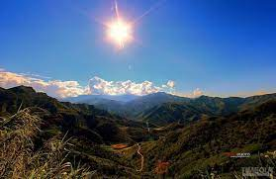
VĂN BẢN 4
CHIỀU BIÊN GIỚI
LÒ NGÂN SỦN

Slide 2
I. Tác giả
- Tác phẩm tiêu biểu: Chiều biên giới (1989); Những người con của núi (1990); Đám cưới (1992)…
- Thơ ông trong sáng mộc mạc, giản dị, thể hiện một tâm hồn tinh tế, tha thiết yêu thương.
- Lò Ngân Sủn (1945-2013), quê ở Lào Cai.

Slide 3
II. Tác phẩm
2.Tóm tắt giá trị nghệ thuật và nội dung của tác phẩm?
1. Văn bản trích trong tác phẩm nào?

Slide 4
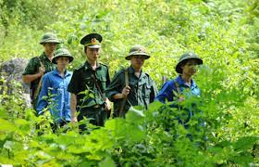
II. Tác phẩm
1. Xuất xứ:
- Văn bản trích trong tập thơ Tuyển tập thơ Lò Ngân Sủn, NXB Hội Nhà văn, Hà Nội, 2013, tr.55-56)

Slide 5
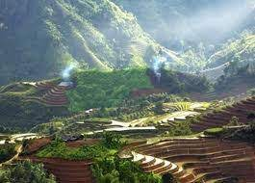
II. Tác phẩm
2. Nghệ thuật:
- Thể thơ 5 chữ, giọng thơ tâm tình, thiết tha, say đắm, vần điệu nhạc điệu dồi dào; hình tượng đẹp, trong sáng; cảm xúc dào dạt, bâng khuâng, mênh mang; các biện pháp so sánh, điệp ngữ, nhân hoá giàu giá trị nghệ thuật.

Slide 6
II. Tác phẩm
3. Nội dung:
Bài thơ "Chiều biên giới" đã khắc hoạ vẻ đẹp thiên nhiên lung linh, quyến rũ của vùng miền núi biên cương tổ quốc. Qua đó thể hiện tình yêu, sự gắn bó thiết tha với quê hương, đất nước.

Slide 7
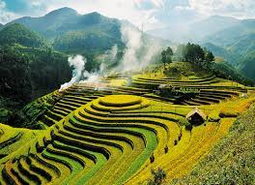
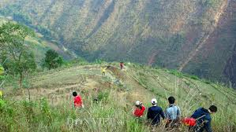
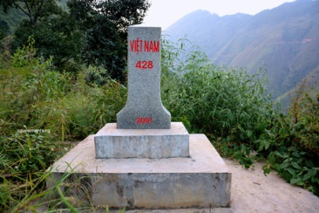
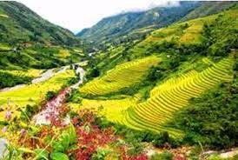

Slide 8
HƯỚNG DẪN TỰ HỌC
- Hoàn thiện bài làm;
- Chuẩn bị bài mới: Bài 5. Sắc màu trăm miền.

